Slide 1
Αρθρωτική Φωνητική
Κατερίνα Φλώρου
Ιταλική Γλώσσα και Φιλολογία
ΕΚΠΑ
4^{ο} εξάμηνο 2025-26

Slide 2
Φωνήεντα
Η διάκριση των γλωσσικών ήχων σε φωνήεντα και σύμφωνα αποτελεί μία από τις σημαντικότερες διακρίσεις στην φωνητική αν και δεν προσδιορίζεται πάντα με σαφήνεια.
Φωνήεν είναι ένας γλωσσικός ήχος ο οποίος παράγεται με την ελεύθερη διοχέτευση του αέρα από τον λάρυγγα προς το στόμα δίχως την δημιουργία εμποδίων σε οποιοδήποτε σημείο του υπελαρυγγικού συστήματος.
Ο παραπάνω ορισμός προσδιορίζει τους φωνηεντικούς ήχους ως προς:
  Την χωρική τους διάσταση – οι αρθρωτές τοποθετούνται έτσι ώστε να μην έρχονται σε επαφή με την στοματική και τη φαρυγγική κοιλότητα.
  Την χρονική τους διάσταση – η άρθρωση των συγκεκριμένων ήχων μπορεί να παραταθεί επί μακρόν.

Slide 3
Δίφθογγοι
Τα φωνήεντα είναι ήχοι οι οποίο παράγονται με σχετικά ανοιχτό το στόμα και σχεδόν πάντα είναι ηχηροί (συμμετέχουν οι φωνητικές χορδές κατά την άρθρωσή τους).
Ο απλός φωνηεντικός ήχος έχει μια μοναδική και απαράλλαχτη ηχητική ποιότητα. Ωστόσο, υπάρχουν φωνηεντικοί ήχοι οι οποίοι παρουσιάζουν αλλαγή κατά την διάρκεια της παραγωγής τους.
– Παράδειγμα: Παρατηρείστε τα φωνήεντα στις λέξεις «φάουλ» και
«λαέ». Αν τοποθετήσετε το δάχτυλό σας στην γλώσσα σας την ώρα που προφέρετε αυτές τις λέξεις θα παρατηρήσετε μια ελαφριά αλλαγή η οποία για την λέξη «λαέ» είναι μικρή, αλλά για την λέξη «φάουλ» είναι σημαντικά μεγαλύτερη και συνοδεύεται από μια ελαφριά αλλαγή στο σχήμα των χειλιών. Οι φωνηεντικοί ήχοι σε αυτές τις λέξεις ονομάζονται δίφθογγοι.

Slide 4
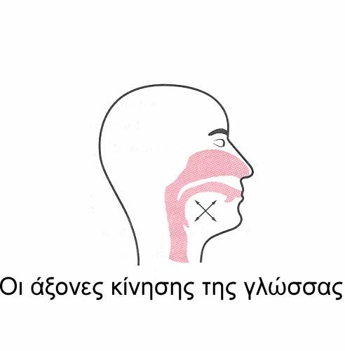
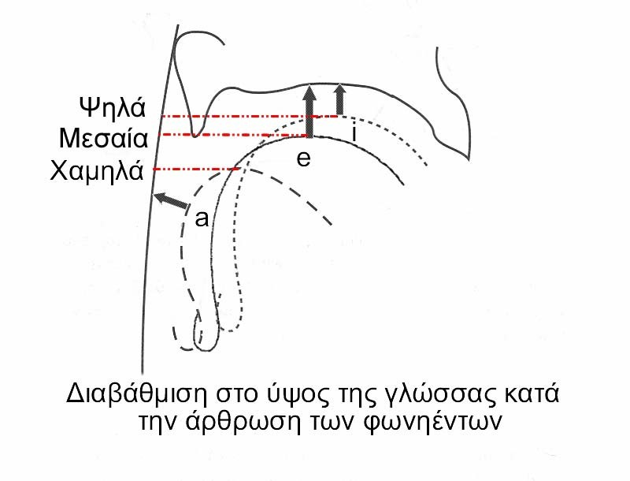
Φωνηεντικό ύψος
Ο όρος ύψος της γλώσσας χρησιμοποιείται για να δηλώσει τη θέση που παίρνει η γλώσσα αναφορικά με τον κάθετο άξονα κίνησής της.
Τα φωνήεντα που παράγονται στο ψηλότερο σημείο που μπορεί να φτάσει η γλώσσα στον κάθετο άξονά της (κοντά στην οροφή της στοματικής κοιλότητας) ονομάζονται ψηλά φωνήεντα.
Αντίθετα, τα φωνήεντα που παράγονται στο χαμηλότερο σημείο που μπορεί να φτάσει η γλώσσα στον κάθετο άξονα της ονομάζονται χαμηλά φωνήεντα.
Οι ενδιάμεσες θέσεις που παίρνει η γλώσσα παράγουν φωνήεντα που ονομάζονται ανάλογα με το ύψος της γλώσσας μέσο-χαμηλά (mid-low), μέσα (mid), μέσο-υψηλά (mid-high).

Slide 5
Αντίληψη του φωνηεντικού ύψους
Προσπαθήστε να προφέρετε τα παρακάτω ζευγάρια λέξεων και να καθορίσετε το ύψος των φωνηέντων που είναι σημειωμένα με έντονο χρώμα (σε αγκύλες βρίσκεται η φωνητική μεταγραφή της κάθε λέξης):
  ποινή [piní] ~ πανί [paní]
  λίμα [líma] ~ λάμα [láma]
  κούπα [kúpa] ~ κάπα [kápa]
  κουνώ [kunό] ~ κανό [kanό]
Σε κάθε ζευγάρι λέξεων η πρώτη λέξη περιέχει ένα ψηλό φωνήεν και η δεύτερη ένα χαμηλό. Μπορείτε να το διαπιστώσετε και εσείς ακουμπώντας με το δάχτυλό σας την άκρη της γλώσσας σας κατά τη διάρκεια της διαδοχικής άρθρωσης των συλλαβών «κι ~ κα, κου ~ κα». Οι συλλαβές
«κι» και «κου» περιέχουν τα ψηλά φωνήεντα, ενώ οι συλλαβή «κα»
περιέχει τα χαμηλά φωνήεντα.
Για τη ΝΕ τα φωνήεντα ως προς το ύψος τους χωρίζονται ως εξής:
  [i, u]: Ψηλά φωνήεντα
  [e, o]: Μεσαία φωνήεντα
  [a]: Χαμηλό φωνήεν.

Slide 6
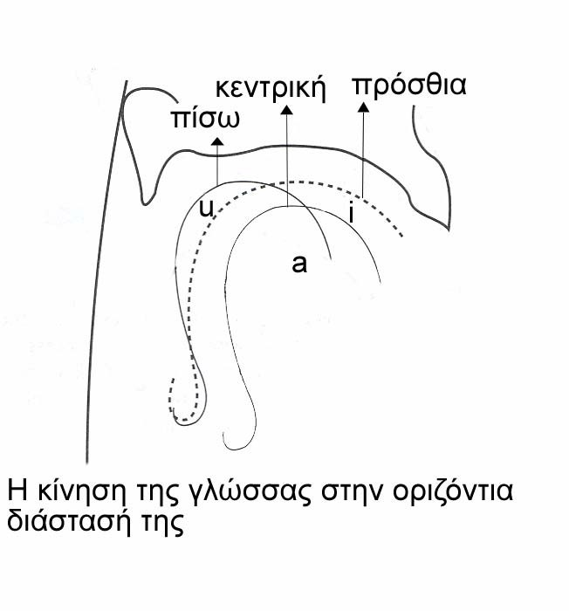
Κίνηση της γλώσσας στον οριζόντιο άξονα
Η γλώσσα όπως είδαμε μπορεί να κινηθεί σε πολλές κατευθύνσεις μέσα στο στόμα. Προηγουμένως εξετάσαμε την κίνηση της γλώσσας στον κάθετο άξονα καθώς και τα φωνήεντα που παράγονται από τις συγκεκριμένες θέσεις της γλώσσας.
Για την Ελληνική και την Ισπανική γλώσσα διακρίνουμε 3 βασικές περιοχές στον οριζόντιο άξονα μετακίνησης της γλώσσας:
  Πρόσθια περιοχή
  Κεντρική περιοχή
  Πίσω περιοχή.

Slide 7
Αντίληψη της οριζόντιας κίνησης της γλώσσας
Προσπαθήστε να προφέρετε τα παρακάτω ζευγάρια λέξεων και να καθορίσετε τη θέση των φωνηέντων που είναι σημειωμένα με έντονο χρώμα σε σχέση με τον οριζόντιο άξονα μετακίνησης της γλώσσας (σε αγκύλες βρίσκεται η φωνητική μεταγραφή της κάθε λέξης):
  πήρα [píra] ~ πούρα [púra]
  σήμα [síma] ~ σώμα [sόma]
  δέμα [δéma] ~ δώμα [δόma]
Σε κάθε ζευγάρι λέξεων η πρώτη λέξη περιέχει ένα πρόσθιο φωνήεν καιη δεύτερη ένα πίσω φωνήεν. Αν προφέρετε τις λέξεις με τη σειρά θα παρατηρήσετε ότι η γλώσσα σας κατά την άρθρωση του φωνήεντος με την έντονη γραφή μετακινείται από εμπρός προς τα πίσω.
Για τη ΝΕ τα φωνήεντα ως προς την θέση της γλώσσας στον οριζόντιο άξονά της χωρίζονται ως εξής:
  [i, e]: Πρόσθια φωνήεντα
  [u, o]: Πίσω φωνήεντα
  [a]: Κεντρικό φωνήεν.

Slide 8
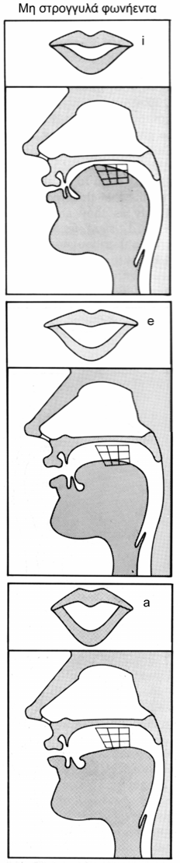
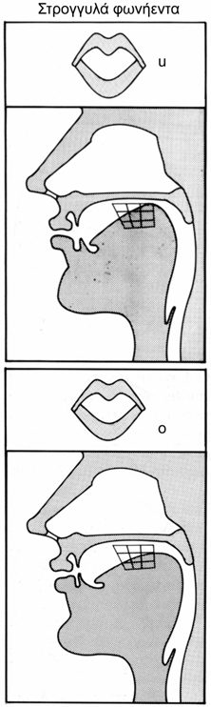
Στρογγύλεμα χειλιών
Η μορφή που παίρνουν τα χείλη κατά τη διάρκεια της άρθρωσης ενός φωνήεντος παίζει σημαντικό ρόλο στην άρθρωση του.
Εδώ θα μας απασχολήσει μόνο ένα είδος κίνησης των χειλιών και αυτό ονομάζεται στρογγύλεμα (rounding). Με την κίνηση αυτή τα φωνήεντα που παράγονται μπορούν να διακριθούν σε δύο μεγάλες κατηγορίες:
  Στρογγυλά φωνήεντα: Φωνήεντα που παράγονται με σουφρωμένα τα χείλη έτσι ώστε η στοματική έξοδος να μοιάζει με κύκλο
  Μη στρογγυλά φωνήεντα όπου τα χείλη μένουν χαλαρά καθ’ όλη τη διάρκεια της άρθρωσης τους.

Slide 9
Αντίληψη του στρογγυλέματος των χειλιών
Προσπαθήστε να προφέρετε τα παρακάτω ζευγάρια λέξεων και να καθορίσετε τη θέση των φωνηέντων που είναι σημειωμένα με έντονο χρώμα σε σχέση με το αν τα χείλη στρογγυλεύουν κατά την άρθρωσή τους (σε αγκύλες βρίσκεται η φωνητική μεταγραφή της κάθε λέξης):
  πήρα [píra] ~ πούρα [púra]
  πίνω [píno] ~ πόνο [pόno]
  έλα [éla] ~ όλα [όla]
  μένω [méno] ~ μόνο [mόno]
Σε κάθε ζευγάρι λέξεων η πρώτη λέξη περιέχει ένα μη στρογγυλό φωνήεν και η δεύτερη ένα στρογγυλό φωνήεν. Αν προφέρετε τις λέξεις με τη σειρά θα παρατηρήσετε ότι τα χείλια σας κατά την άρθρωση του φωνήεντος της δεύτερης λέξης κάθε ζεύγους σουφρώνουν και στρογγυλεύουν.
Για τη ΝΕ τα φωνήεντα ως προς το στρογγύλεμα των χειλιών χωρίζονται ως εξής:
  [i, e, a]: Μη στρογγυλά φωνήεντα
  [u, o]: Στρογγυλά φωνήεντα

Slide 10
Κατάταξη των φωνηέντων της Νέας Ελληνικής
Τα φωνήεντα μιας γλώσσας (στην παρούσα περίπτωση της Νέας Ελληνικής) μπορούν να περιγραφούν βάσει των ακόλουθων φωνητικών χαρακτηριστικών:
  Ύψος γλώσσας
  Οριζόντια θέση γλώσσας
  Στρογγύλεμα χειλιών
 | Πρόσθια | Κεντρικά | Πίσω | Σ τ ρ
Ψηλά | i |  | u | ο γ γ υ λ
Μεσαία | e |  | o | ά
Χαμηλά |  | a
Τα τρία φωνητικά χαρακτηριστικά με τα οποία κατηγοριοποιούμε τα φωνήεντα μπορούμε να τα χρησιμοποιήσουμε ως διαστάσεις για να περιγράψουμε σχηματικά τη θέση των φωνηέντων στο στόμα.
Το σχήμα αυτό ονομάζεται φωνηεντικό τραπέζιο και προσεγγίζει τη θέση της γλώσσας στο στόμα κατά τη διάρκεια παραγωγής του κάθε φωνήεντος.
Στρογγυλά

Slide 11
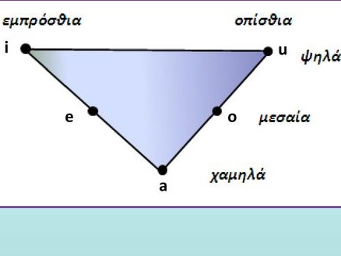
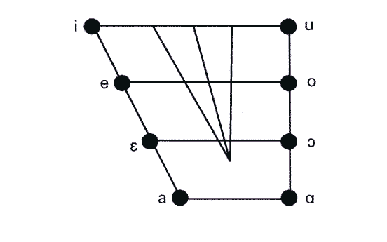
Πρωτεύοντα φωνήεντα

Slide 12
Αντίληψη θέσης φωνηέντων
Προσπαθήστε να προφέρεται τις λέξεις και να καθορίσετε τη θέση των φωνηέντων κατά την άρθρωσή τους (σε αγκύλες βρίσκεται η φωνητική μεταγραφή της κάθε λέξης) :
-ιερός [ieròs]
-φάουλ [fàul]
-πάω [pào]
-άυλος [àilos]
Μπορείτε να αντιληφθείτε τις αλλαγές στην άρθρωση των φωνηέντων και να τις αντιστοιχίσετε με την σχηματική τους παρουσίαση σε τρίγωνο ή τραπέζιο;

Slide 13
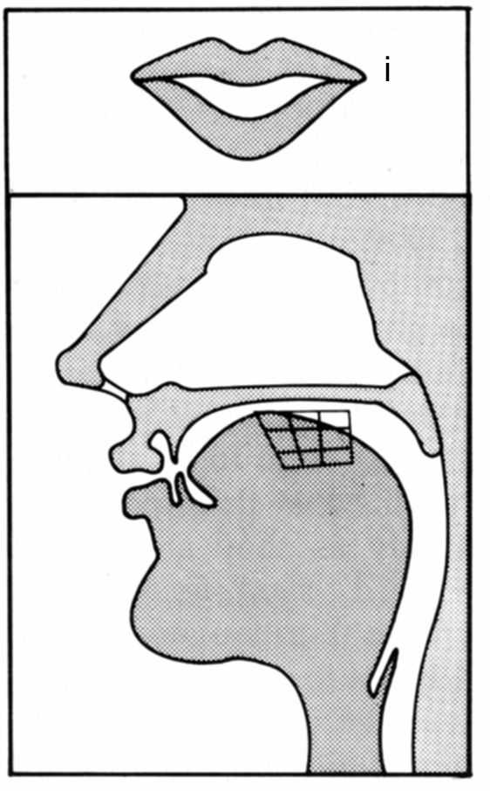
Τα φωνήεντα της Νέας Ελληνικής
[i]
Ο ήχος [i] έχει ορθογραφική αντιπροσώπευση από πολλά και διαφορετικά γράμματα στη Νέα Ελληνική. Ενδεικτικά: <ι, η, ει, οι, υ>, όπως στις λέξεις
«λίμα, σήμα, τάζει, τοίχος, κύρος». Σε όλες αυτές τις
διαφορετικά ορθογραφημένες λέξεις το έντονα
υπογραμμισμένο γράμμα αντιπροσωπεύει τον ίδιο ήχο.
Αρθρωτικά χαρακτηρίζεται ως ψηλός, πρόσθιος, μη στρογγυλός.

Slide 14
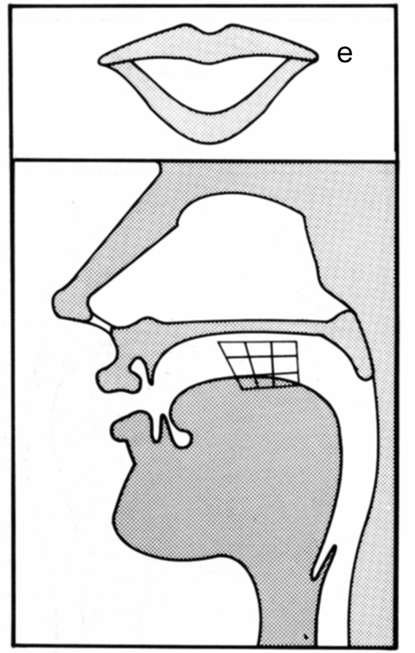
Τα φωνήεντα της Νέας Ελληνικής
[e]
Ο ήχος [e] έχει ορθογραφική αντιπροσώπευση από δύο διαφορετικά γράμματα στη Νέα Ελληνική. Αυτά είναι: <ε, αι>, όπως στις λέξεις «ημέρα, καιρός». Και στις δύο διαφορετικά ορθογραφημένες λέξεις το έντονα υπογραμμισμένο γράμμα αντιπροσωπεύει τον ίδιο ήχο.
Αρθρωτικά χαρακτηρίζεται ως μεσαίος, πρόσθιος, μη στρογγυλός.

Slide 15
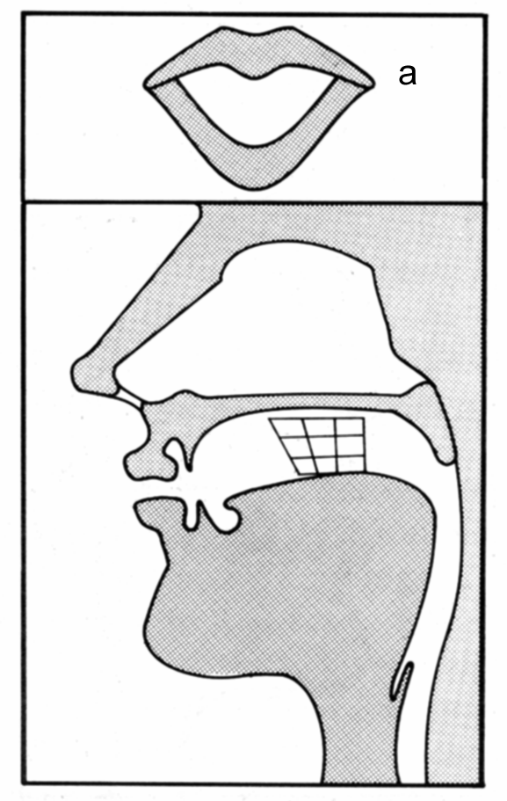
Τα φωνήεντα της Νέας Ελληνικής
[a]
Ο ήχος [a] αντιπροσωπεύεται ορθογραφικά πάντα από το γράμμα <α>, όπως στην λέξη «άλλα».
Αρθρωτικά χαρακτηρίζεται ως χαμηλός, κεντρικός και μη στρογγυλός. Σε κάποιες γλωσσολογικές περιγραφές μπορεί να τον συναντήσετε και ως πίσω.

Slide 16
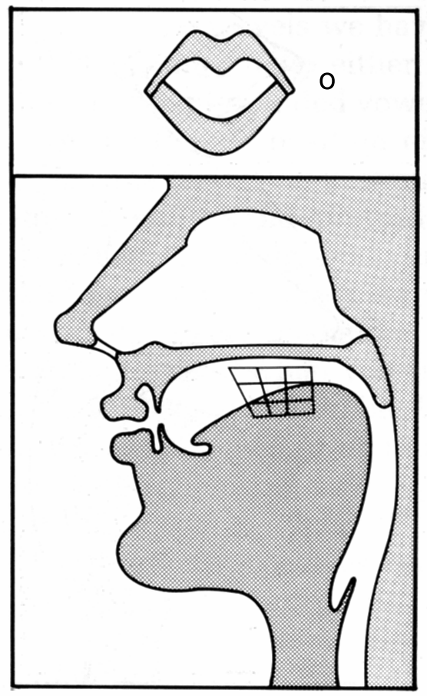
Τα φωνήεντα της Νέας Ελληνικής
[ο]
Ο ήχος [o] έχει ορθογραφική αντιπροσώπευση από δύο διαφορετικά γράμματα στη Νέα Ελληνική. Αυτά είναι:< ο, ω>, όπως στις λέξεις «όλα, ώρα». Και στις δύο διαφορετικά ορθογραφημένες λέξεις το έντονα υπογραμμισμένο γράμμα αντιπροσωπεύει τον ίδιο ήχο.
Αρθρωτικά χαρακτηρίζεται ως μεσαίος, πίσω, στρογγυλός.

Slide 17
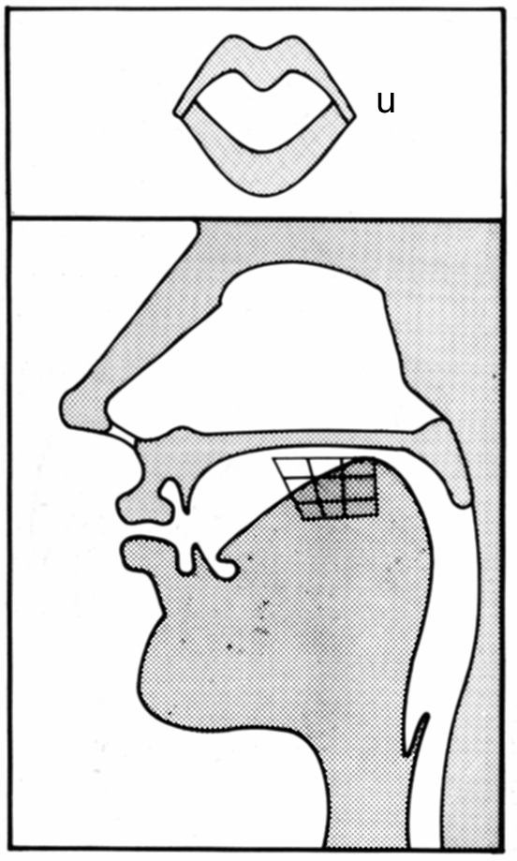
Τα φωνήεντα της Νέας Ελληνικής
[u]
Ο ήχος [u] αντιπροσωπεύεται ορθογραφικά από την ακολουθία των γραμμάτων <ου>, όπως στη λέξη
«λουλούδι».
Αρθρωτικά χαρακτηρίζεται ως ψηλός, πίσω, στρογγυλός.

Slide 18
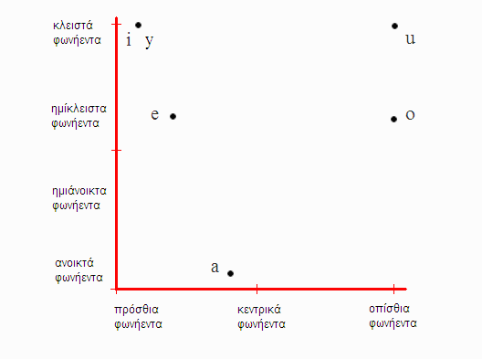
Θέση των φωνηέντων (κλειστά και ανοικτά)

Slide 19
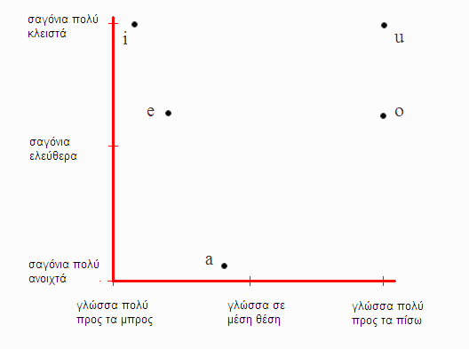
Θέση των φωνηέντων (σε σχέση με την γλώσσα και τα σαγόνια)

Slide 20
ESERCIZI
Katerina Florou

Slide 21
ΠΙΝΑΚΑΣ ΦΩΝΗΕΝΤΩΝ (ΝΕ)
 | ΟΡΙΖΟΝΤΙΟΣ ΑΞΟΝΑΣ | ΚΑΤΑΚΟΡΥΦΟΣ ΑΞΟΝΑΣ | ΣΤΡΟΓΓΥΛΕΜΑ ΧΕΙΛΙΩΝ | ΠΑΡΑΔΕΙΓΜΑ
[a]
[i]
[o]
[e]
[u]

Slide 22
Φωνήεντα στην Νέα Ελληνική
είχα | [i]- [a]
ένα
ύφασμα
πίνω
φήμη
αίμα
αγώνας
χώρος
πού
οικογένεια
γίνεται

Slide 23
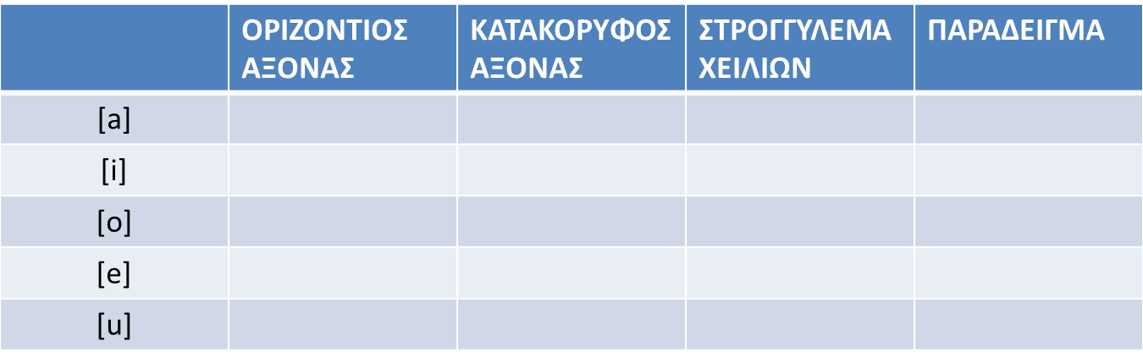
ΠΙΝΑΚΑΣ ΦΩΝΗΕΝΤΩΝ (ΙΤ)

Slide 24
ΧΑΡΑΚΤΗΡΙΣΜΟΣ/ΣΥΜΒΟΛΙΣΜΟΣ ΦΩΝΗΕΝΤΩΝ
VOCALI DELL’ITALIANO
amo | [a]- [o]
Ugo
ho
ciliege
cioccolato
ginocchio
gioia
sole
figlio
ecco
poco
maestro

Slide 25
Σύμφωνα
Τα σύμφωνα είναι ήχοι όπου για να προφερθούν θα πρέπει η γλώσσα ή κάποιος άλλος αρθρωτής να φράξει κάποιο μέρος της στοματικής κοιλότητας δημιουργώντας κάποιου είδους τριβή ή και απόφραξη του αέρα που βγαίνει από τον λάρυγγα. Η άρθρωση των συμφώνων περιγράφεται βάσει τριών χαρακτηριστικών τους:
  Τόπος άρθρωσης: Μας περιγράφει το ακριβές σημείο της στοματικής κοιλότητας όπου η γλώσσα ή άλλος αρθρωτής (π.χ. τα χείλη, τα δόντια) θα πρέπει να ακουμπήσουν για να παραχθεί ένα συγκεκριμένο σύμφωνο.
  Τρόπος άρθρωσης: Μας εξηγεί τον τρόπο με τον οποίο θα πρέπει να γίνει η επαφή των αρθρωτών για να παραχθεί ένα συγκεκριμένο σύμφωνο.
  Ηχηρότητα: Μας εξηγεί το κατά πόσο οι φωνητικές χορδές κινούνται κατά τη διάρκεια άρθρωσης ενός συμφώνου.

Slide 26
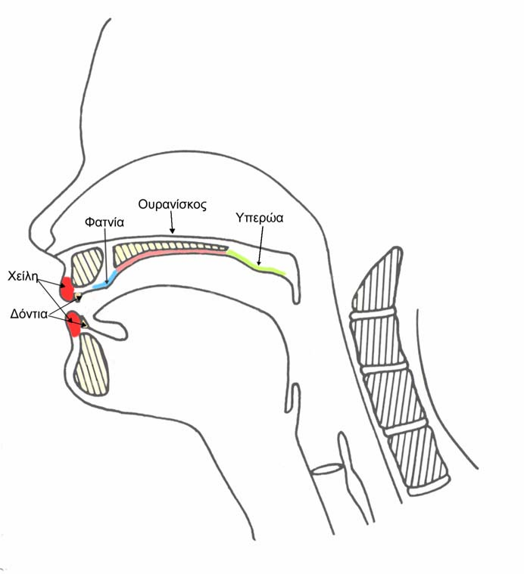
Τόπος άρθρωσης
Ο τόπος άρθρωσης ενός συμφώνου είναι το σημείο εκείνο όπου η γλώσσα έρχεται σε επαφή με κάποιο σημείο της στοματικής κοιλότητας. Οι σημαντικότεροι τόποι άρθρωσης για τα Νέα Ελληνικά είναι:
  Υπερώα
  Ουρανίσκος
  Φατνία
  Δόντια
  Χείλη

Slide 27
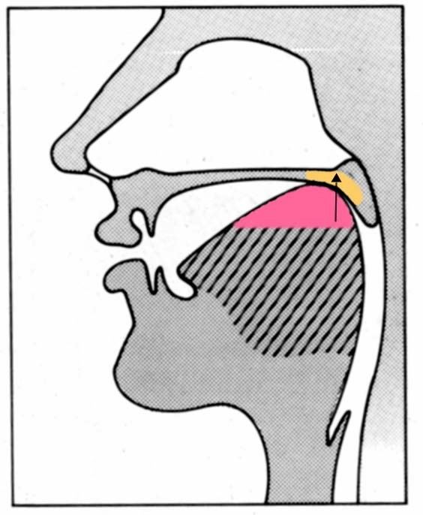
Υπερωικά Σύμφωνα
Στην υπερώα ακουμπά το πίσω μέρος της γλώσσας και αρθρώνει τα σύμφωνα [k, g, x, γ, ŋ], όπως στις λέξεις
«καλός, αγκαλιά,
χαρά, γάλα, άγχος».

Slide 28
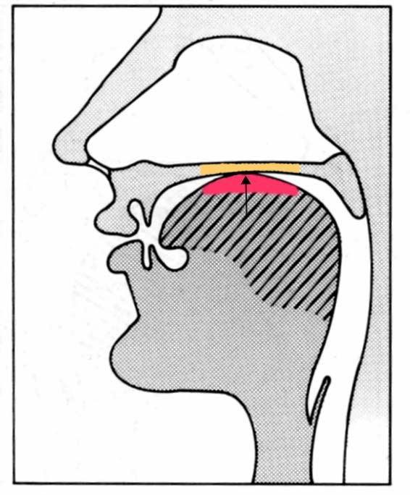
Ουρανικά
Στον ουρανίσκο ακουμπά η ράχη της γλώσσας και
αρθρώνει τα σύμφωνα [c, ɉ, ç, ʝ, ʎ , ɲ ], όπως στις λέξεις
«κύμα, γκέμι, χέρι, γήπεδο, λειώνω, νιάτα»

Slide 29
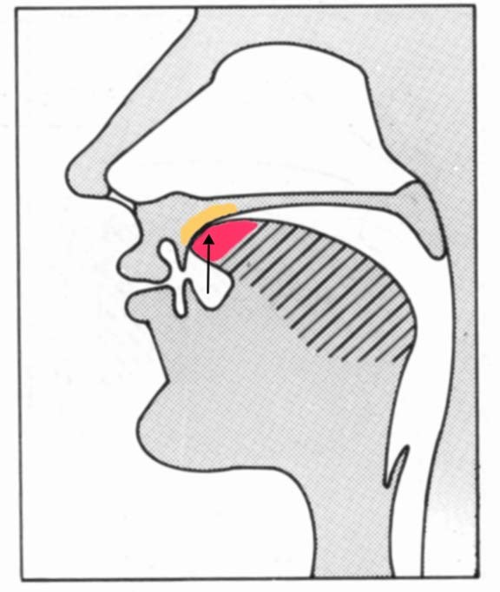
Φατνιακά
Τα φατνία είναι μια μικρή περιοχή πάνω από τα δόντια και πριν από τον ουρανίσκο. Μπορεί κάποιος να την νοιώσει ως μικρό «μαξιλαράκι» αν βάλει την άκρη της γλώσσας του στη ρίζα των δοντιών και την μετακινήσει προς τον ουρανίσκο.
Σε αυτήν την περιοχή αρθρώνονται τα περισσότερα σύμφωνα της Νέας Ελληνικής και ειδικότερα τα ακόλουθα: [s, z, l, r, n], όπως στις λέξεις
«σώμα, ζώνη, λαιμός, ράβω, νικώ».

Slide 30
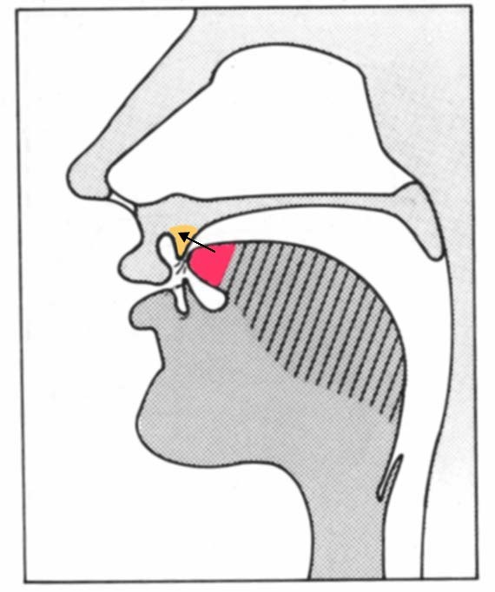
Οδοντικά
Στα δόντια αρθρώνονται επίσης κάποια σύμφωνα τα οποία ονομάζονται
οδοντικά και είναι τα ακόλουθα: [t, d, θ, δ],
όπως στις λέξεις
«τέλος, ντύνω, θάρρος, δένω»

Slide 31
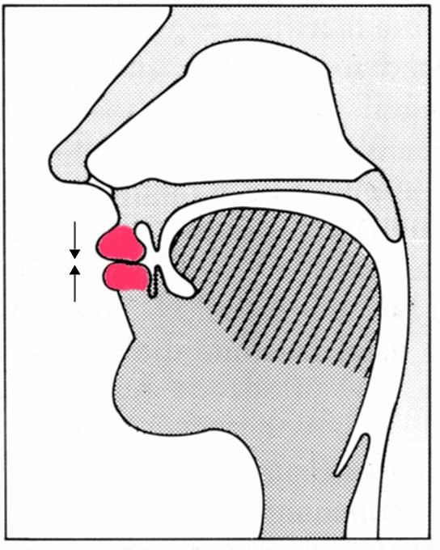
Χειλικά
Τα χείλη αρθρώνουν μερικά από τα πιο βασικά σύμφωνα σε κάθε γλώσσα. Κατά την άρθρωση δεν χρησιμοποιείται η γλώσσα, αλλά μόνο η κατάλληλη τοποθέτηση των χειλιών. Τα χειλικά σύμφωνα της Νέας Ελληνικής είναι τα ακόλουθα: [p, b, f, v], όπως στις λέξεις «πίνω, μπαίνω, φέρνω, βήμα».

Slide 32
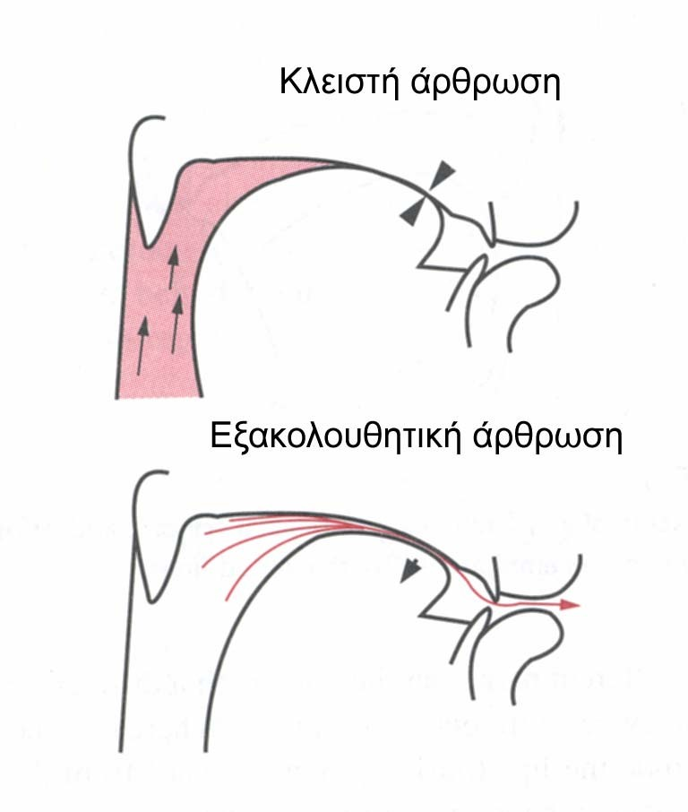
Τρόπος άρθρωσης Κλειστά -Εξακολουθητικά
Η συγκεκριμένη διάκριση σχετίζεται με το πόσο δυνατά πιέζει κάποιος αρθρωτής μέρος της στοματικής κοιλότητα για να αρθρωθεί ένας ήχος. Αν υπάρχει δυνατό κλείσιμο, ο αέρας που εξέρχεται από τους πνεύμονες βρίσκει ανυπέρβλητο εμπόδιο και παγιδεύεται μέσα στο στόμα. Στην περίπτωση αυτή ο ήχος που αρθρώνεται ονομάζεται κλειστός.
Σε αντίθετη περίπτωση, ο αρθρωτής ακουμπά χαλαρά στην στοματική κοιλότητα και ο αέρας ο οποίος εξέρχεται βρίσκει αρχικά κάποιο εμπόδιο, αλλά στη συνέχεια λόγω της χαλαρής επαφής των αρθρωτών βρίσκει δίοδο διαφυγής και τελικά βγαίνει από το στόμα. Τα σύμφωνα που παράγονται με αυτόν τον τρόπο ονομάζονται εξακολουθητικά ή τριβόμενα.
Για να το δείτε αυτό στην πράξη δοκιμάστε να παράγεται το [s]. Θα δείτε ότι μπορείτε να το προφέρετε για αρκετή ώρα δίχως να σταματήσετε. Αντίθετα, ο ήχος [k] είναι διαφορετικός. Η προφορά του [k] είναι στιγμιαία και αν προσπαθήσετε να παρατείνετε την προφορά του θα ακουστεί ένας ήχος που θα μοιάζει περισσότερο στο [x] και λιγότερο στο [k].

Slide 33
Τα κλειστά της Νέας Ελληνικής
Τα κλειστά σύμφωνα της Νέας Ελληνικής είναι: [p, b, t, d, c, ɉ, k, g], όπως στις λέξεις
«πήρα, μπαίνω, τώρα, ντύνω, κερί, γκέμι, κάνω, αγκαλιά». Ειδικότερα:
[p]: Χειλικό σύμφωνο το οποίο παράγεται με κλείσιμο των δύο χειλιών. Αντιπροσωπεύεται ορθογραφικά από το γράμμα <π>.
[b]: Χειλικό σύμφωνο το οποίο παράγεται με τον ίδιο τρόπο που παράγεται το [p] με τη διαφορά ότι στο [b] συμμετέχουν οι φωνητικές χορδές, είναι δηλαδή ηχηρό, όπως θα δούμε και στην παρακάτω ενότητα. Αντιπροσωπεύεται ορθογραφικά από την ακολουθία γραμμάτων <μπ>.
[t]: Οδοντικό σύμφωνο το οποίο αντιπροσωπεύεται ορθογραφικά από το γράμμα <τ>.
[d]: Οδοντικό σύμφωνο το οποίο αντιπροσωπεύεται ορθογραφικά από την ακολουθία γραμμάτων <ντ>. Η μόνη αρθρωτική διαφορά του από το [t] είναι ότι κατά τη διάρκεια παραγωγής τους χρησιμοποιούνται οι φωνητικές χορδές, είναι δηλαδή ηχηρό.
[c]: Ουρανικό σύμφωνο που ορθογραφικά αντιπροσωπεύεται από την ακολουθία του γράμματος <κ> και ενός [i] ή [e] στη συνέχεια.
[k]: Υπερωικό σύμφωνο που ορθογραφικά αντιπροσωπεύεται από την ακολουθία του γράμματος <κ> και ενός [a], [o], [u] στη συνέχεια.
[ɉ ]: Ουρανικό σύμφωνο που ορθογραφικά αντιπροσωπεύεται από την ακολουθία των γραμμάτων <γκ> και ενός [i] ή [e] στη συνέχεια.
[g]: Υπερωικό σύμφωνο που ορθογραφικά αντιπροσωπεύεται από την ακολουθία των γραμμάτων <γκ> και ενός [a], [o], [u] στη συνέχεια.

Slide 34
Τα εξακολουθητικά της Νέας Ελληνικής
Τα εξακολουθητικά σύμφωνα της Νέας Ελληνικής είναι: [f, v, θ, δ, s, z, ç, ʝ, x, γ], όπως στις λέξεις
«φόβος, βάρος, θύμα, δένω, σώνω, ζάρι, χέρι, γέρος, χαρά, γόμα». Ειδικότερα:
[f]: Χειλικό σύμφωνο που ορθογραφικά αντιπροσωπεύεται από το γράμμα <φ> ή την ακολουθία γραμμάτων <ευ>, <αυ> όταν αυτή ακολουθείται από κάποιο άηχο σύμφωνο.
[v]: Χειλικό σύμφωνο που ορθογραφικά αντιπροσωπεύεται από το γράμμα <β> ή την ακολουθία γραμμάτων <ευ>, <αυ> όταν αυτή ακολουθείται από κάποιο ηχηρό σύμφωνο ή φωνήεν. Διαφέρει από το [f] μόνο ως προς την ηχηρότητα, αφού το [v] είναι ηχηρό.
[θ]: Οδοντικό σύμφωνο που ορθογραφικά αντιπροσωπεύεται από το γράμμα <θ>.
[δ]: Οδοντικό σύμφωνο που ορθογραφικά αντιπροσωπεύεται από το γράμμα <δ>. Διαφέρει από το [θ] μόνο ως προς την ηχηρότητα, αφού το [δ] είναι ηχηρό.
[s]: Φατνιακό σύμφωνο που ορθογραφικά αντιπροσωπεύεται από το γράμμα <σ>.
[z]: Φατνιακό σύμφωνο που ορθογραφικά αντιπροσωπεύεται από το γράμμα <ζ>. Διαφέρει από το [s] μόνο ως προς την ηχηρότητα, αφού το [z] είναι ηχηρό.
[ç]: Ουρανικό σύμφωνο που ορθογραφικά αντιπροσωπεύεται από την ακολουθία των γραμμάτων <χ> και ενός [i] ή [e] στη συνέχεια.
[ʝ]: Ουρανικό σύμφωνο που ορθογραφικά αντιπροσωπεύεται από την ακολουθία των γραμμάτων <γ> και ενός [i] ή [e] στη συνέχεια. Διαφέρει από το [ç] μόνο ως προς την ηχηρότητα, αφού το [ʝ] είναι ηχηρό.
[x]: Υπερωικό σύμφωνο που ορθογραφικά αντιπροσωπεύεται από την ακολουθία των γραμμάτων <χ> και ενός [a], [o], [u] στη συνέχεια.
[γ]: Υπερωικό σύμφωνο που ορθογραφικά αντιπροσωπεύεται από την ακολουθία των γραμμάτων <γ> και ενός [a], [o], [u] στη συνέχεια. Διαφέρει από το [x] μόνο ως προς την ηχηρότητα, αφού το [γ] είναι ηχηρό.

Slide 35
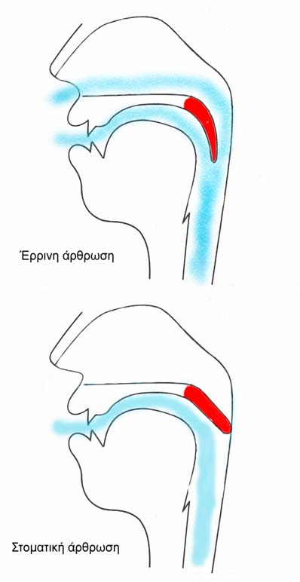
Τρόπος Άρθρωσης Έρρινα - Στοματικά
Τα βασικά αρθρωτικά χαρακτηριστικά των έρρινων είναι τα ακόλουθα:
  Η στοματική κοιλότητα είναι απολύτως κλειστή όπως στην περίπτωση άρθρωσης ενός κλειστού συμφώνου.
  Η υπερώα μένει κατεβασμένη επιτρέποντας στον αέρα ο οποίος βγαίνει από τον λάρυγγα να διοχετευτεί στην ρινική κοιλότητα και να βγει από την μύτη.
  Ακόμα και αν το κλείσιμο μέσα στην στοματική κοιλότητα χαλαρώσει και αρχίσει να περνά αέρας και μέσα από το στόμα αυτό δεν θα εμποδίσει την διαφυγή αέρα παράλληλα και από τη μύτη.

Slide 36
Τα έρρινα της Νέας Ελληνικής
[m]: Είναι το χειλικό έρρινο το οποίο αντιπροσωπεύεται πάντα από το γράμμα <μ>, όπως στις λέξεις «μάνα, έμμεσος, ώμος».
[n]: Είναι φατνιακό έρρινο το οποίο αντιπροσωπεύεται από το γράμμα <ν>, όπως στις λέξεις «ένα, νόμος, εννιαίος».
[ɲ]: Είναι ουρανικό έρρινο το οποίο αντιπροσωπεύεται
από το γράμμα <ν> ακολουθούμενο από ένα [i] και ένα τονισμένο φωνήεν, όπως στις λέξεις «νιάτα, εννιά, γωνιές».
[ŋ]: Είναι υπερωικό έρρινο το οποίο αντιπροσωπεύεται
από το γράμμα <γ> ακολουθούμενο από το <χ>, όπως στις λέξεις «άγχος, εγχείριση, καγχάζω».

Slide 37
Τρόπος Άρθρωσης Υγρά - Μη υγρά
Ξεχωρίζουμε δύο ειδών υγρά σύμφωνα:
  Τα πλευρικά σύμφωνα: Στα Νέα Ελληνικά αντιπροσωπεύονται από δύο ήχους: Τον [l] που αντιπροσωπεύεται από το γράμμα <λ>, όπως στις λέξεις «κόλα, αλλά, λύνω». Ο συγκεκριμένος ήχος ως προς την θέση άρθρωσης θεωρείται φατνιακός. Ένας συγγενικός ήχος είναι ο [ʎ]. Ο συγκεκριμένος ήχος εμφανίζεται όταν το γράμμα <λ> ακολουθείται από ένα το οποίο είναι άτονο και ένα οποιοδήποτε φωνήεν στη συνέχεια. Παραδείγματα αυτού του ήχου βρίσκουμε στις λέξεις «ήλιος, λιαστός, ελιά». Ο ήχος [ʎ] ως προς την θέση άρθρωσης είναι ουρανικός, αφού η ράχη της γλώσσας θα πρέπει να ακουμπήσει τον ουρανίσκο για να αρθρωθεί ο συγκεκριμένος ήχος.
– Τα παλλόμενα σύμφωνα στα Νέα Ελληνικά έχουν μόνο έναν αντιπρόσωπο, το ήχο [r] που αντιπροσωπεύεται πάντα από το γράμμα <ρ>, όπως στις λέξεις «ρώμη, ρήμα, άρρωστος».
Αν και τα πλευρικά σύμφωνα έχουν διαφορετικές θέσεις άρθρωσης, (φατνιακή και ουρανική) μοιράζονται τον ίδιο τρόπο παραγωγής. Στα πλευρικά σύμφωνα η γλώσσα ακουμπά την φατνιακή ή την ουρανική περιοχή και την κλείνει δυνατά. Παράλληλα, το κυρίως σώμα της γλώσσας διπλώνει και σχηματίζει ένα αυλάκι γύρω από τον κεντρικό άξονα του. Έτσι ο αέρας που βγαίνει από τον λάρυγγα διοχετεύεται κάτω από τις ανασηκωμένες πλευρές της γλώσσας.
Για να παραχθεί ο παλλόμενος ήχος θα πρέπει η άκρη της γλώσσας να κάνει μια ελαφριά αναδίπλωση, να ακουμπήσει ελαφρά στην περιοχή των φατνίων και να επιστρέψει σε ουδέτερη θέση. Παράλληλα το κυρίως σώμα της γλώσσας διπλώνει και δημιουργεί μια αυλάκωση στον κεντρικό άξονα του, όπως στην περίπτωση των πλευρικών συμφώνων. Αυτό έχει ως αποτέλεσμα την διαφυγή αέρα από τις κάτω πλευρές της γλώσσας

Slide 38
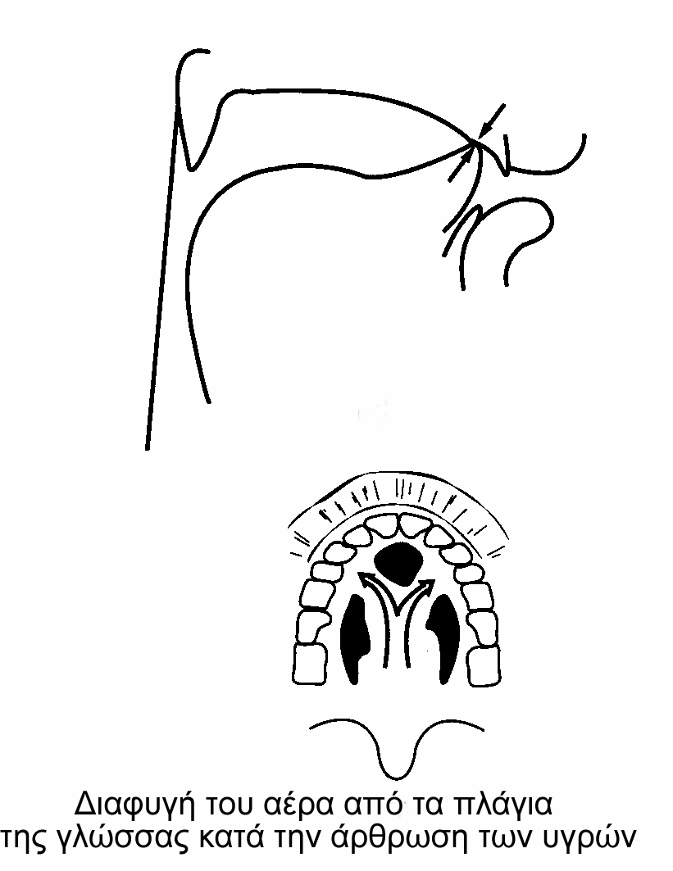

Slide 39
Τρόπος Άρθρωσης Ηχηρά - Άηχα
Τα σύμφωνα ανάλογα με το αν συμμετέχουν οι φωνητικές χορδές στην άρθρωσή τους χωρίζονται σε ηχηρά και άηχα. Για να ανακαλύψετε αν ένα σύμφωνο είναι ηχηρό αρκεί να βάλετε το δάκτυλό σας στο «μήλο του Αδάμ» την ώρα που το προφέρετε. Αν το σύμφωνο είναι ηχηρό τότε θα αισθανθείτε δονήσεις στην άκρη του δαχτύλου σας. Ενδεικτικά, μπορείτε να δοκιμάσετε με την προφορά των ήχων [s] και [z]. Ο πρώτος ήχος είναι άηχος και όσο και να τον προφέρετε δεν θα νοιώσετε κάποια δόνηση στον λάρυγγα. Αντίθετα, στην περίπτωση άρθρωσης του [z] θα αισθανθείτε δονήσεις στο «μήλο του Αδάμ». Αν μάλιστα κατά την διάρκεια της άρθρωσης κλείσετε τα αυτιά σας θα αισθανθείτε ένα χαρακτηριστικό βουητό. Θα πρέπει να σημειωθεί ότι τα υγρά και τα έρρινα σύμφωνα καθώς και τα φωνήεντα είναι πάντα ηχηρά.
Τα ηχηρά σύμφωνα της Νέας Ελληνικής είναι: [b, d, ɉ, , g, v, δ, z, ʝ, γ,
m, n, ɲ , ŋ, l, ʎ, r].
Τα άηχα σύμφωνα της Νέας Ελληνικής είναι: [p, t, c, k, f, θ, s, ç, x]

Slide 40
Πίνακας κατάταξης των συμφώνων της Νέας Ελληνικής (βασισμένος στα σύμβολα του ΔΦΑ)
 | Χειλικά | Οδοντικά | Φατνιακά | Ουρανικά | Υπερωικά
Κλειστά | p b |  | t d | c ɉ | k g
Εξακολουθητικά | f v |  | s z | ç ʝ | x γ
Έρρινα | m |  | n | ɲ | ŋ
Υγρά Παλλόμενα |  |  | r
Υγρά Πλευρικά |  |  | l | ʎ
Σε κάθε στήλη το αριστερό σύμβολο αντιπροσωπεύει το άηχο σύμφωνο και το δεξί το ηχηρό.

